Slide 1
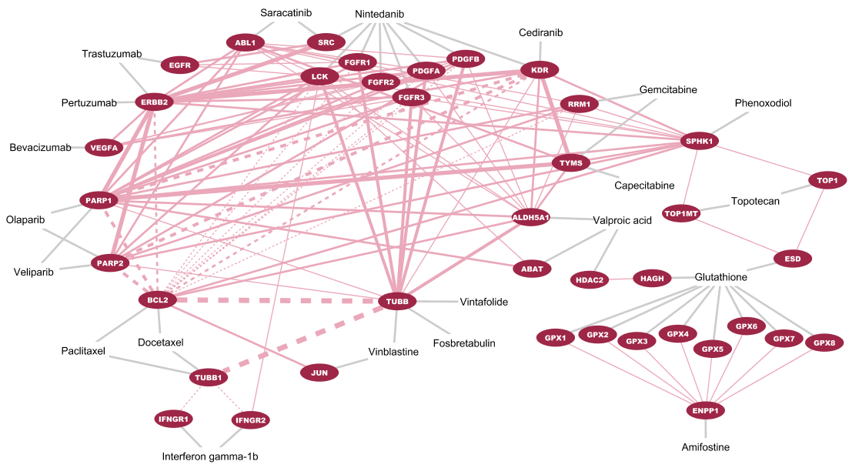
*
o
*
*
*
*
o
*
*
*
*

